Slide 1
3DPDF生成サーバー 各種アプリケーションの設定
タスクスケジューラ
Adobe
Bullzip PDF Printer
NVIDIA
SQLite
フォルダ公開設定
フォルダアクセス設定
フォルダ構成
今後の展望

Slide 2
【1. タスクスケジューラ】
TaskScheduler に格納されている.xmlをインポートしてください。
実行ユーザーが”kz121632”になっているものについて(Generate_3DPDF以外のタスク)：
サーバーのAdministratorsを実行権限するとプログラムが実行できなかった。 →有事の際は、実行ユーザーをAdminの誰かに変更してください。

Slide 3
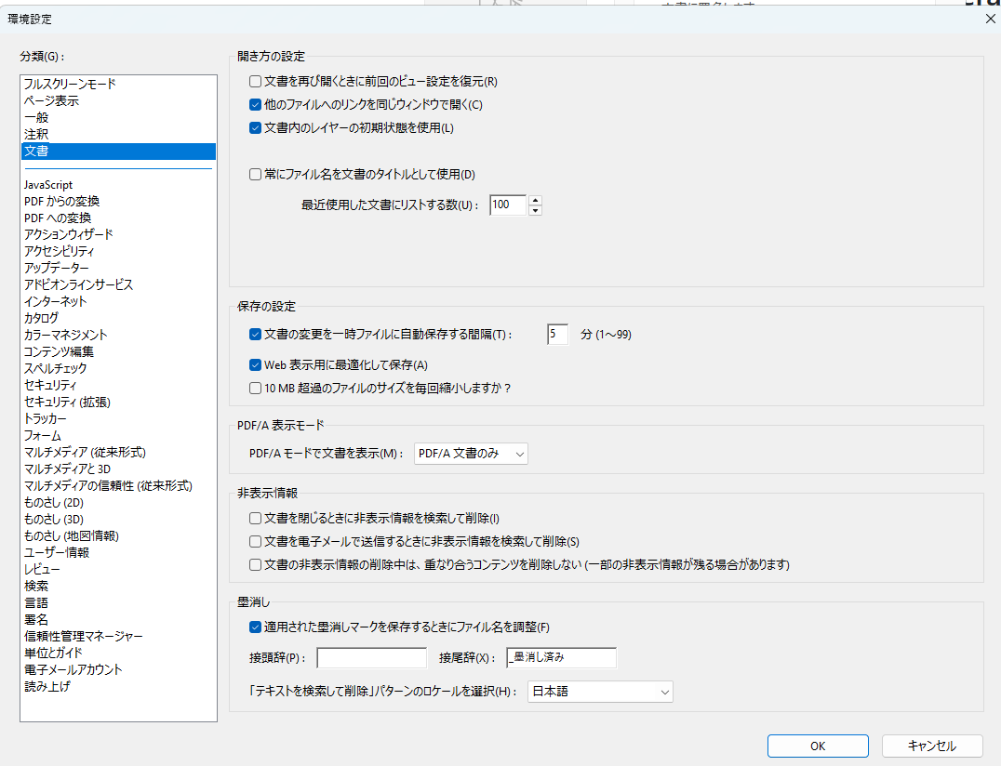
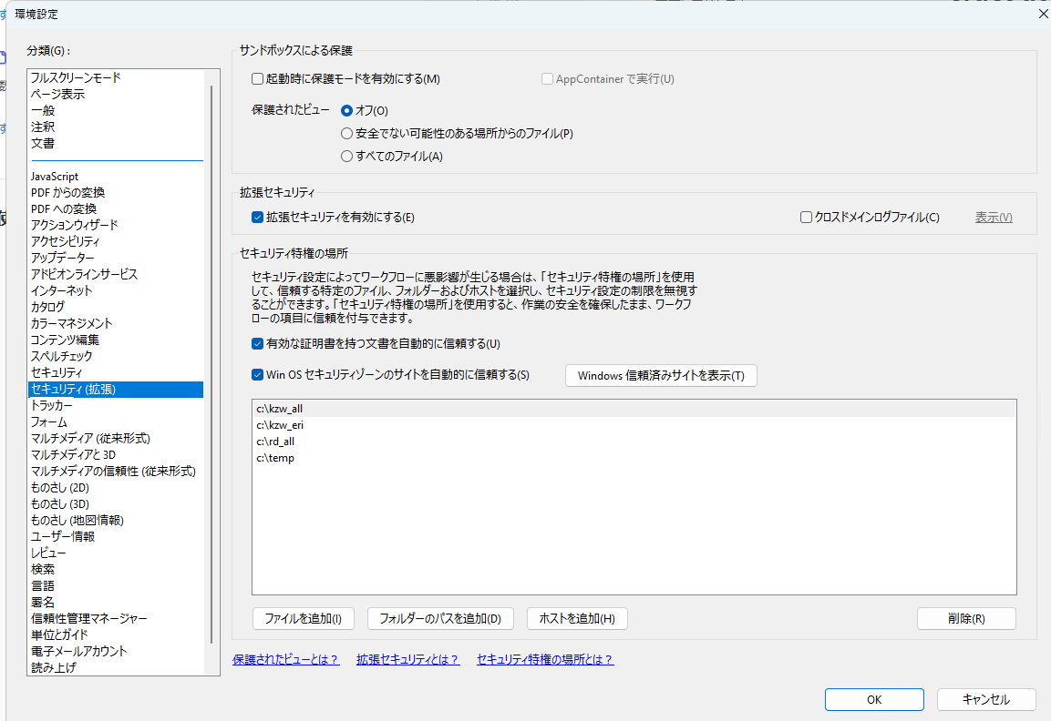
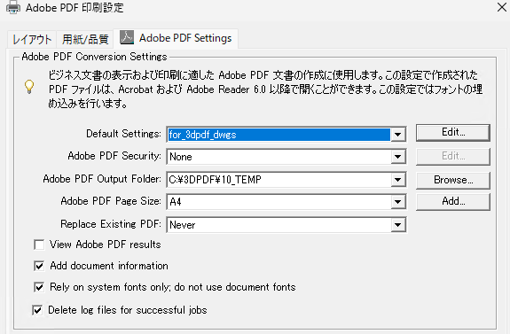
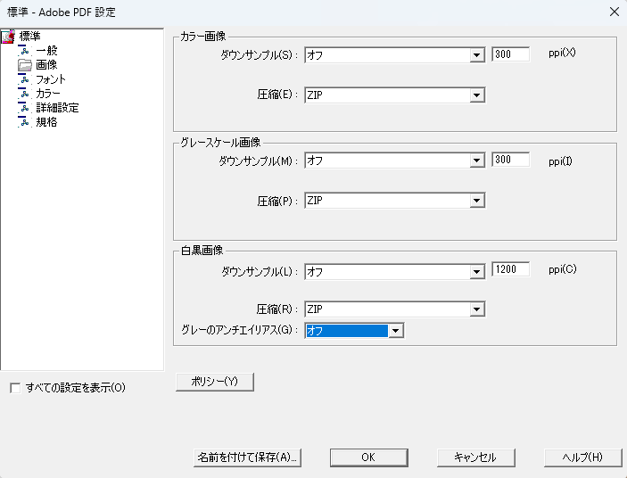
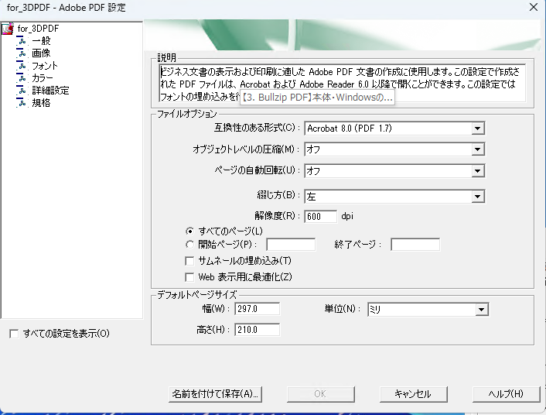
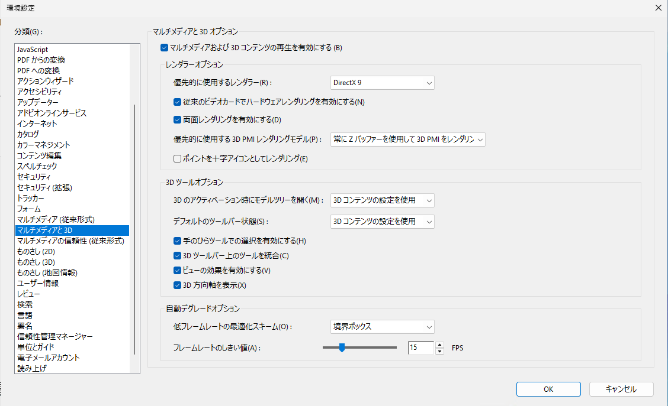
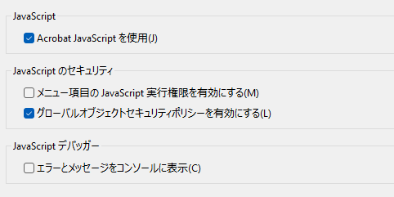
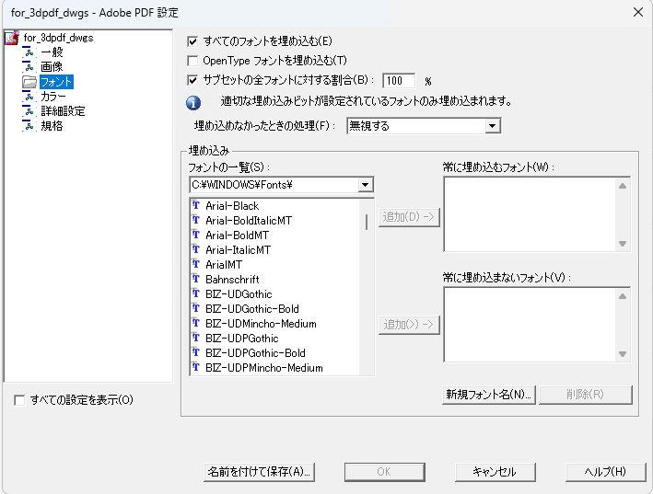
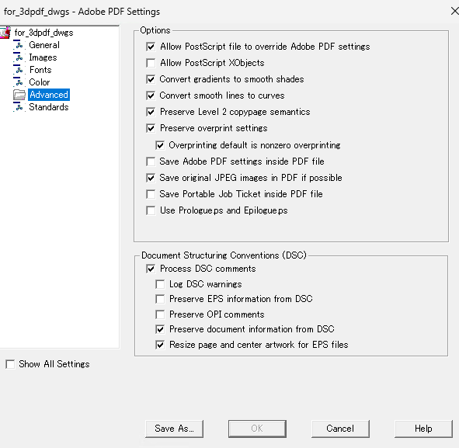
【2. Adobe】環境設定, Adobe PDFの設定(Windowsの設定)
Adobe PDF
(ver 2025.001.21111| 64-bit)
文書
セキュリティ(拡張)
窓> 設定> Bluetoothとデバイス > プリンターとスキャナー
“Add”でA4_Y(A4横サイズ)を追加
for_3dpdf_dwgs
マルチメディアと3D
JavaScript

Slide 4
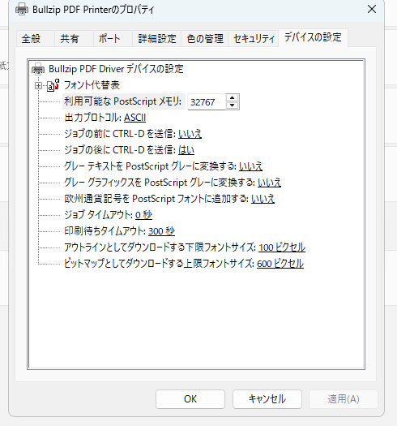
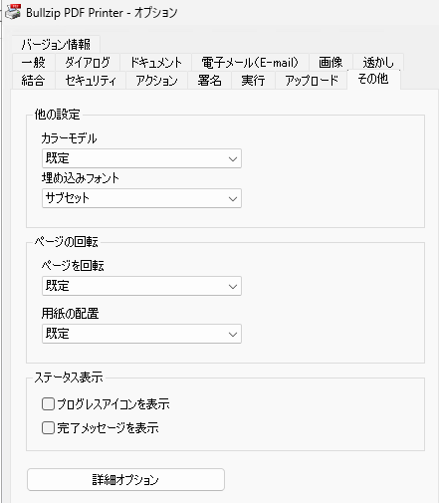
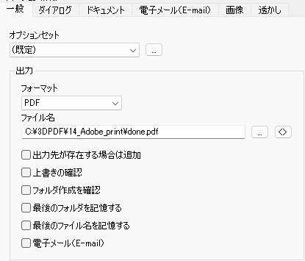
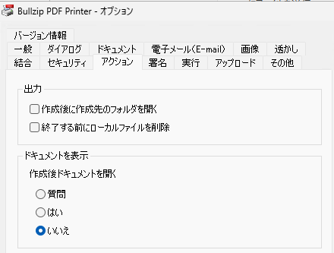
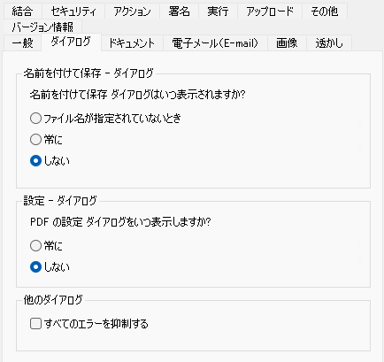
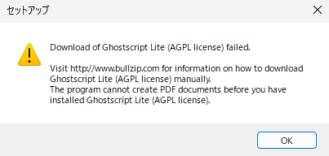
【3. Bullzip PDF】本体・Windowsの設定
Windows
窓> 設定> Bluetoothとデバイス > プリンターとスキャナー
Bullzip
一般
その他
アクション
ダイアログ
インストール時の注意
以下のツールはBullzipのウェブページから手動ダウンロード - GSLITE
- PDF Power Tool
- Xpdf Lite
https://www.bullzip.com/products/pdf/download.php

Slide 5
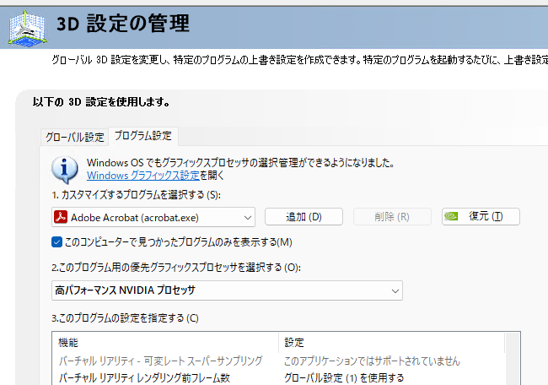
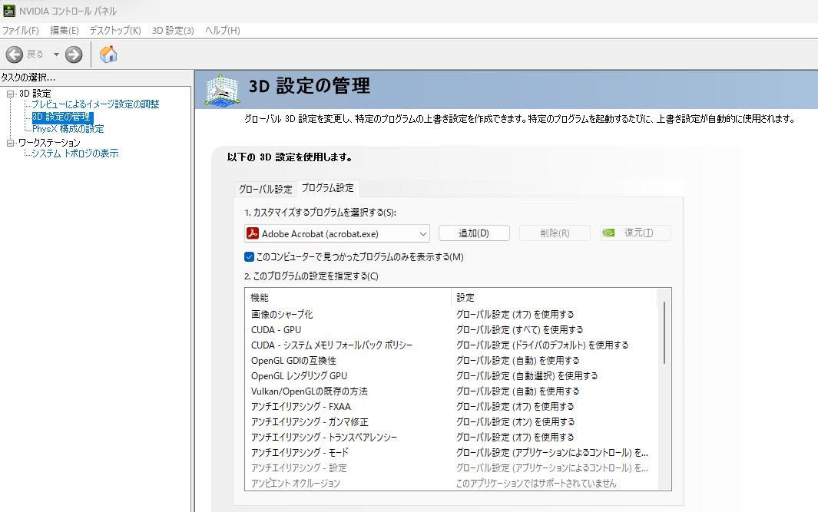
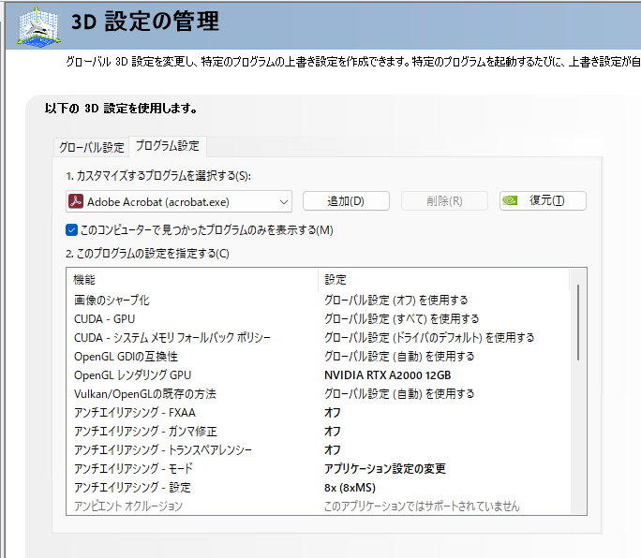
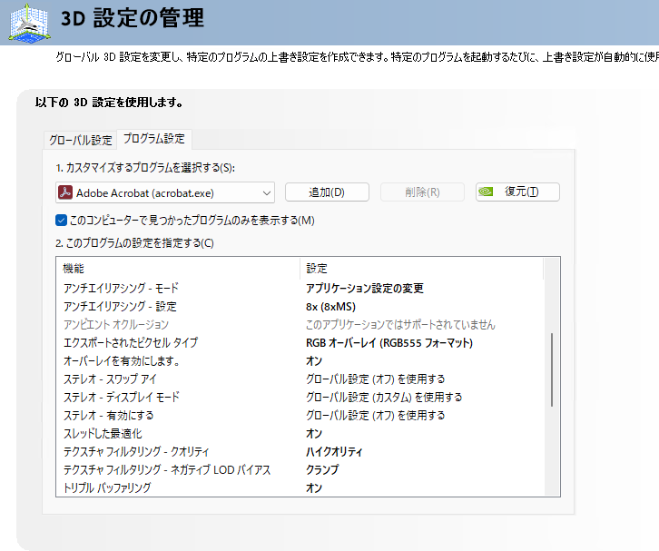
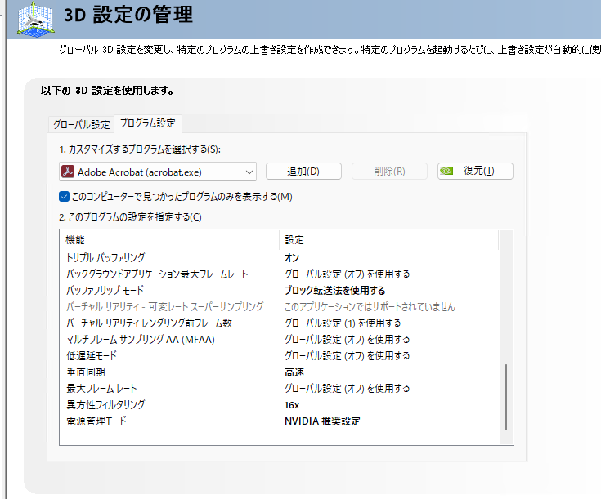
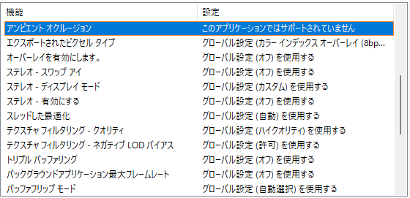
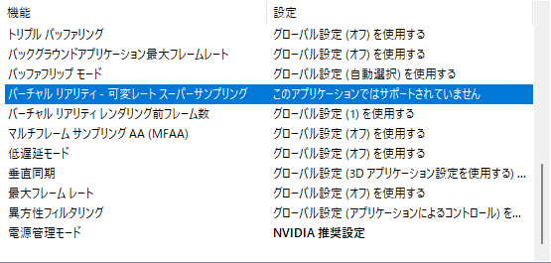
【4. NVIDIA】NVIDIAコントロールパネルの設定
2026/02/17 アプデ

Slide 6
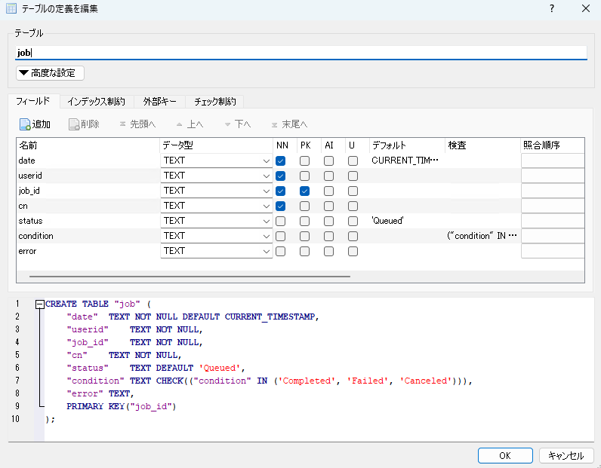
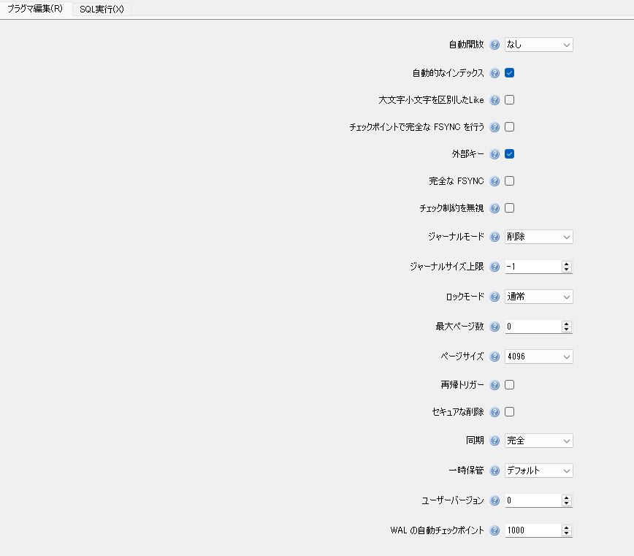
【5. SQLite】
CREATE TABLE "job" (
"date" TEXT NOT NULL DEFAULT CURRENT_TIMESTAMP,
"userid" TEXT NOT NULL,
"job_id" TEXT NOT NULL,
"cn" TEXT NOT NULL,
"status" TEXT DEFAULT 'Queued',
"condition" TEXT CHECK(("condition" IN ('Completed', 'Failed', 'Canceled'))),
"error" TEXT,
PRIMARY KEY("job_id")
)
CREATE TABLE sqlite_sequence(name,seq)

Slide 7
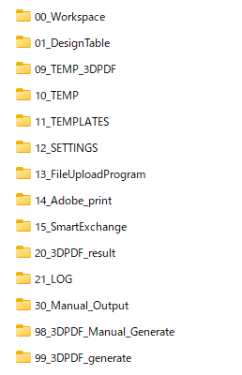
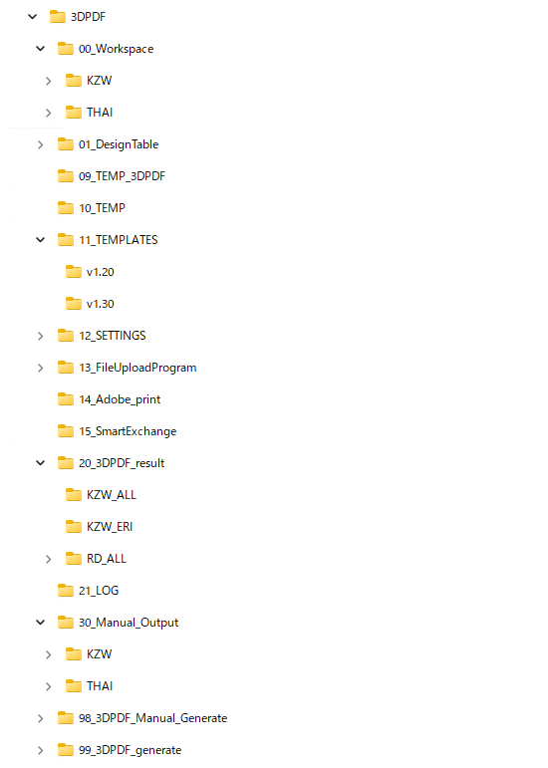
【6.フォルダ公開設定】 3DPDF生成サーバー> Cドライブ> 3DPDF> 各フォルダの共有設定
THAIについては、RD_ALLというグループを使用すると、 ドメインの関係からか、フォルダにアクセスできない。 個別に追加したらアクセスはできたが、設定がめんどくさい。 そのため、Everyoneに設定している。
フォルダ公開先
設計テーブル・ CATIAテンプレファイルをInnovatorに移管できたら、復活させる
Everyone
Everyone
KZW_ALL
Admin
Everyone
Admin
Admin
Admin
Admin
KZW_ALL
Admin
KZW_ERI
Admin
Everyone
Everyone
Everyone
Everyone
Everyone
Admin
KZW_ALL
Everyone
共有設定のやり方、共有グループの管理方法

Slide 8
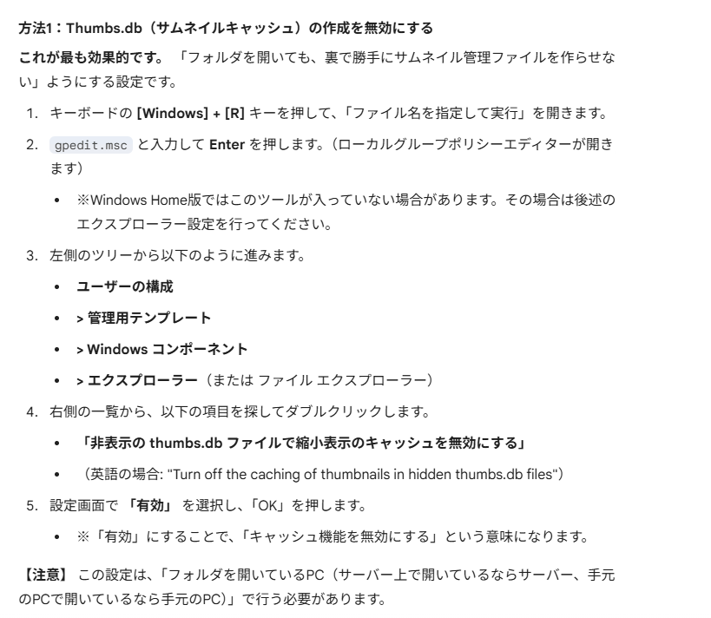
【7.フォルダアクセス設定】 誰かがフォルダにアクセスしても、フォルダがロックされないようにする設定
gpedit.msc
30_Manual_Outputで2D/3DPDF, Innovatorアップロード用ファイルを保管する関係で、他のユーザーがフォルダ(主にKZW)を利用していてもエラーを起こさないようにする。
ジョブ管理がされているから重大な問題は起こらないはず….

Slide 9
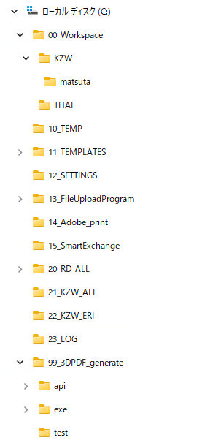
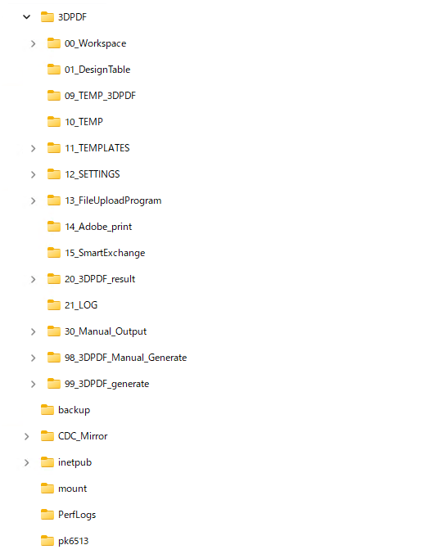
【8. フォルダ構成】
00_Workspace:
各個人の作業用フォルダ
KZW or THAI> 個人の名前
個人フォルダより下の階層のフォルダ構成は自由
01_DesignTable : 設計テーブルが格納されている。
09_TEMP_3DPDF : SmartExchangeより生成された3DPDFが一時的に保管される(Manual用)
10_TEMP : Adobeより生成された2DPDFが一時的に保管される
11_TEMPLATES : Adobeより生成された2DPDFが一時的に保管される
12_SETTINGS : SmartExchangeの設定
13_FileUploadProgram: Innovatorにファイルアップロードするプログラム
14_Adobe_print : 2DPDF実行完了トリガー(Bullzipで印刷されたものが入る)
15_SmartExchange : プログラムによって作成されたBatchの中身をコピーする
20_3DPDF_result : 3DPDF生成時に使用する一時保管フォルダ. xmlの編集が可能
21_LOG : ログが保管される。cnのフォルダのLOGに同じものが保管される
98_3DPDF_Manual_Generate: マニュアル版のプログラム等が保管されている
99_3DPDF_generate : 3DPDF起動に伴う各種プログラムが保管されている
pk6513のデータが記録されている(2026/1/30までのデータ)
Innovator -> pkv0198 用API
3DPDF生成プログラムEXE

Slide 10
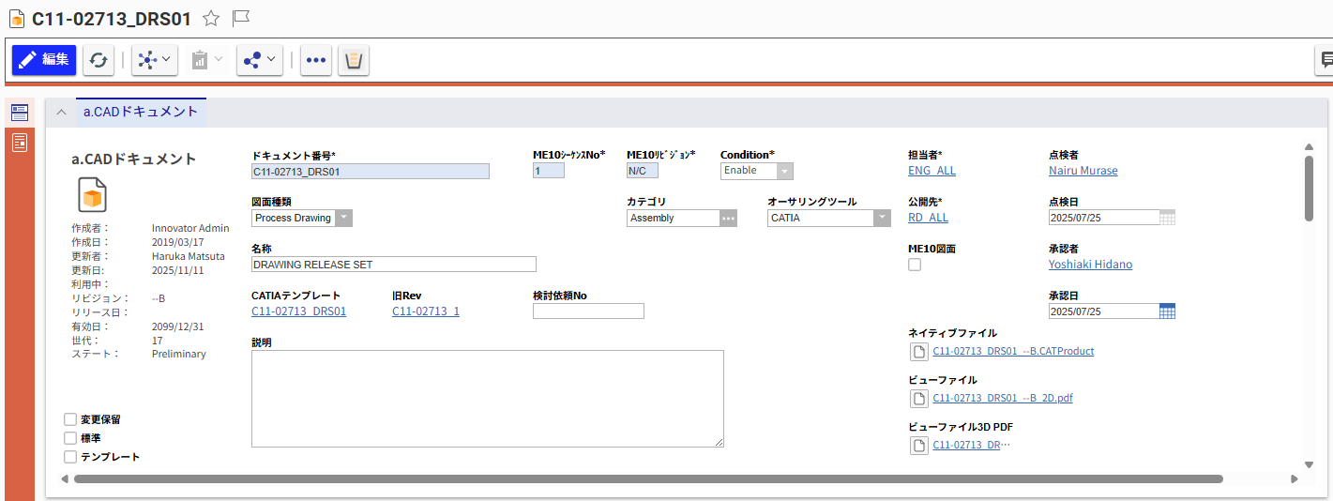
今後の展望
今後
設計テーブルRev
MS21151_6_Ver1_TEMPLATE.xlsm
現行

